Slide 1

CHÀO MỪNG CÁC EM
ĐẾN VỚI TIẾT HỌC MỚI

Slide 2



MĨ THUẬT 1
CHỦ ĐỀ: PHONG CẢNH QUÊ HƯƠNG
BÀI 1: PHONG CẢNH QUÊ HƯƠNG

Slide 3

I. KHÁM PHÁ

Slide 4
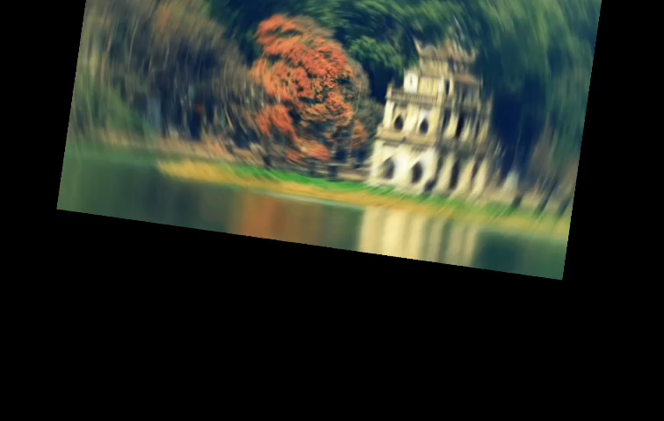

Slide 5

I. Quan sát nhận xét
Có những hình ảnh nào có trong đoạn phim?
+Ngoài cảnh vật còn có hình ảnh gì khác?
+Kể tên một số cảnh đẹp mà em biết?

Slide 6
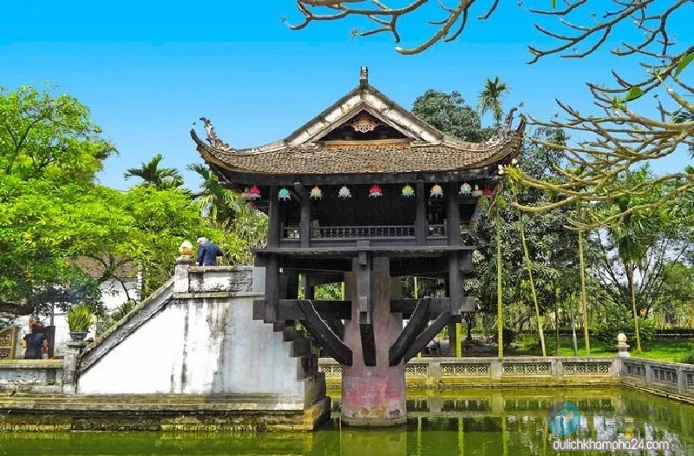
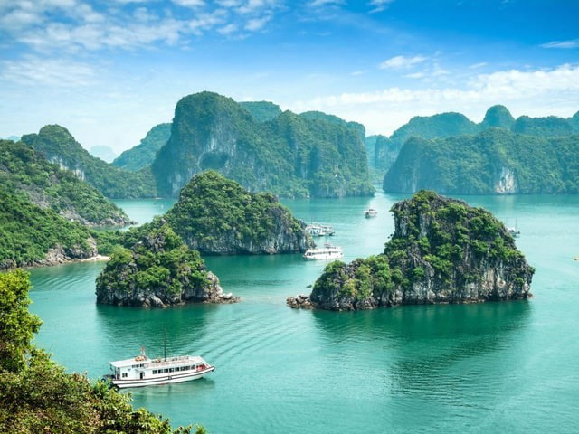
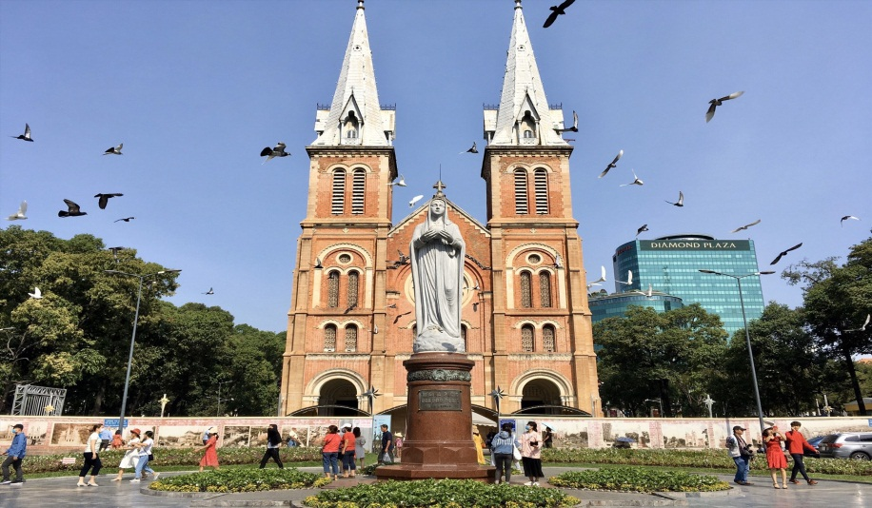
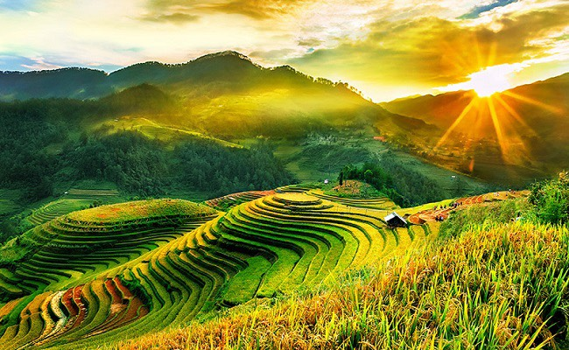
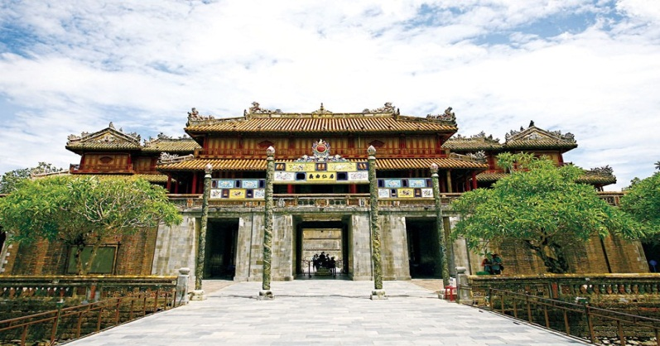
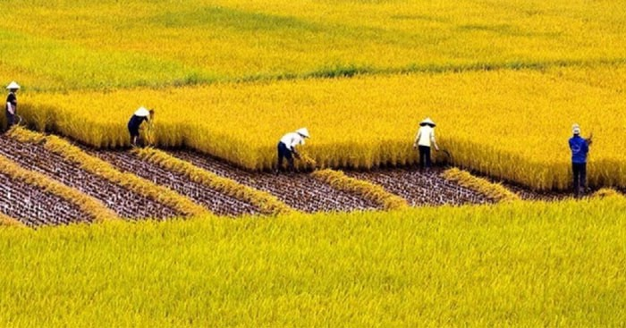
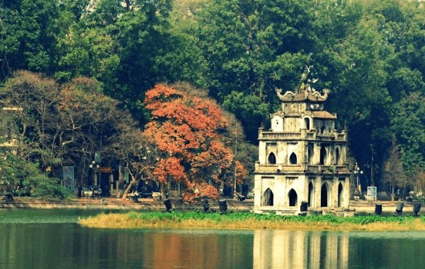
Tranh phong cảnh mô tả vẻ đẹp của thiên nhiên với trời, mây, núi non, sông suối, biển, cây cối, ruộng đồng, nhà cửa. Trong tranh có thể có người hoặc không.

Slide 7

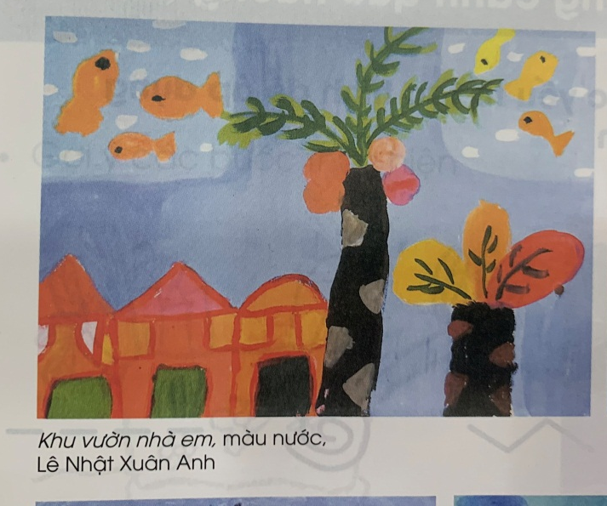
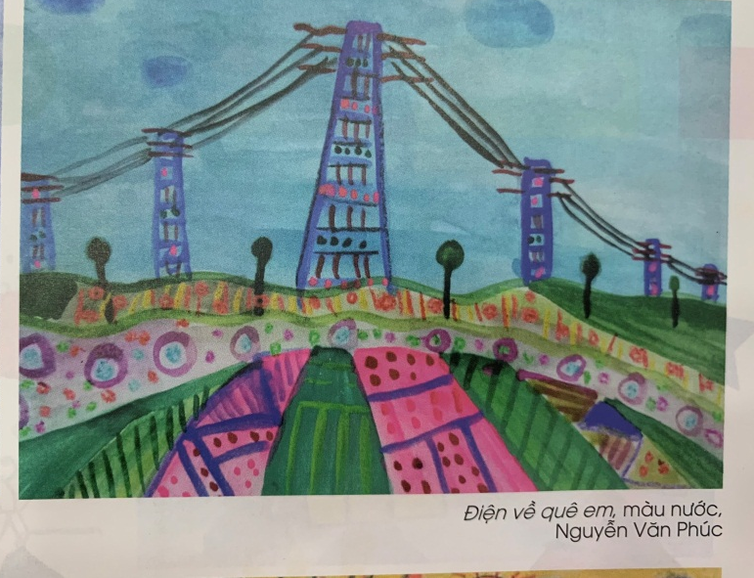
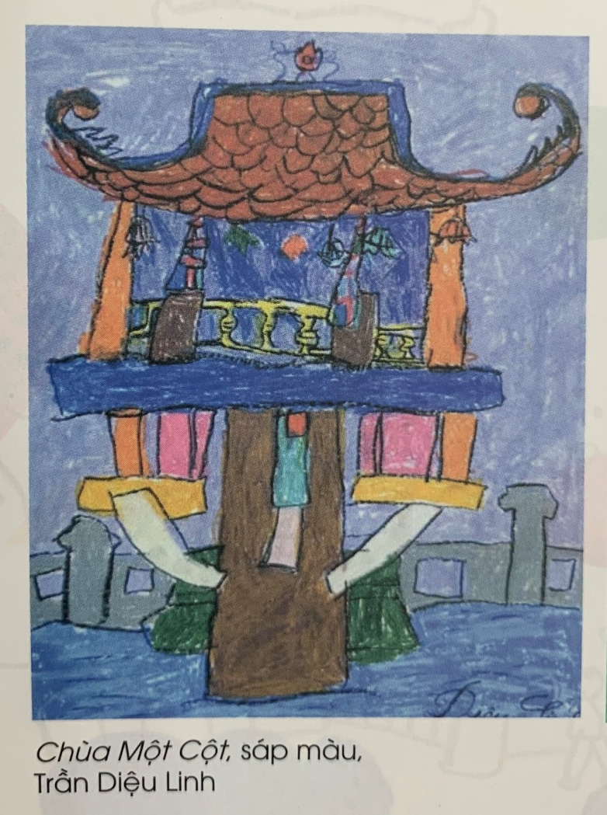
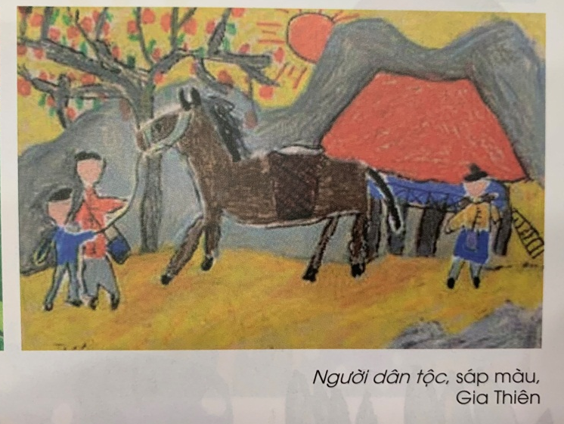
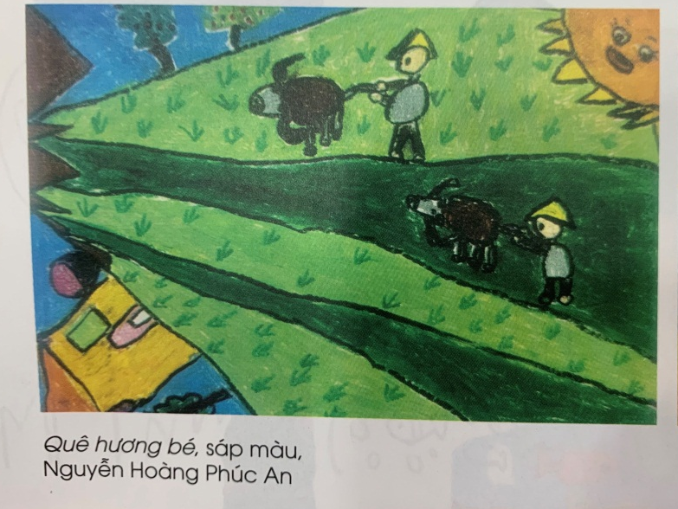

Slide 8

Em hãy nêu sự khác nhau giữa phong cảnh trong tự nhiên và trong tranh ?

Slide 9
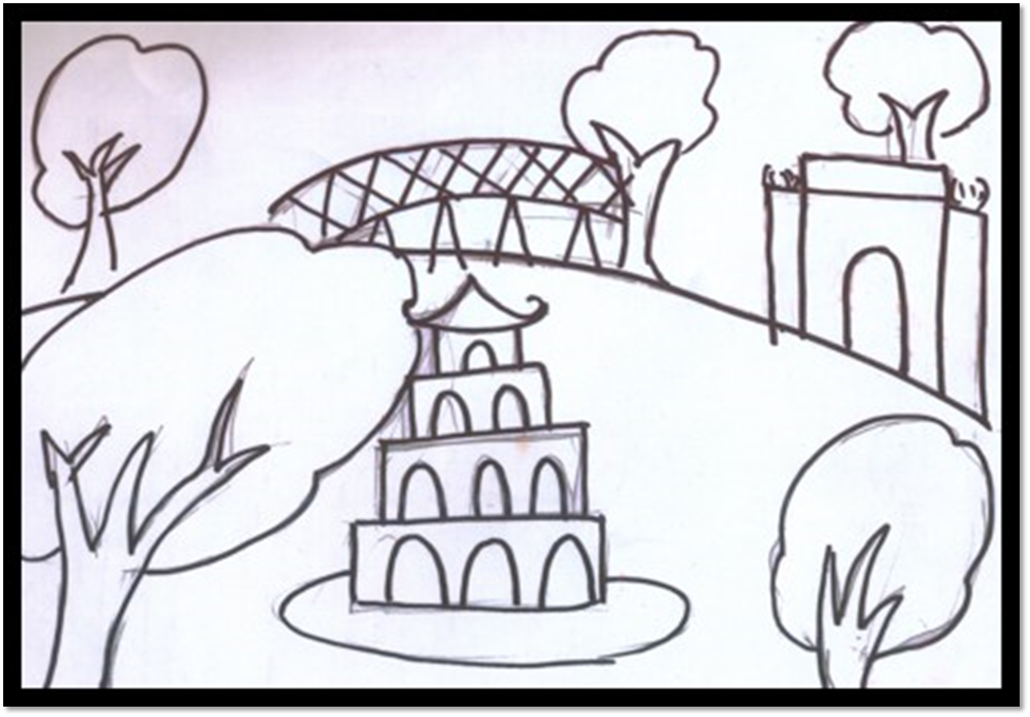
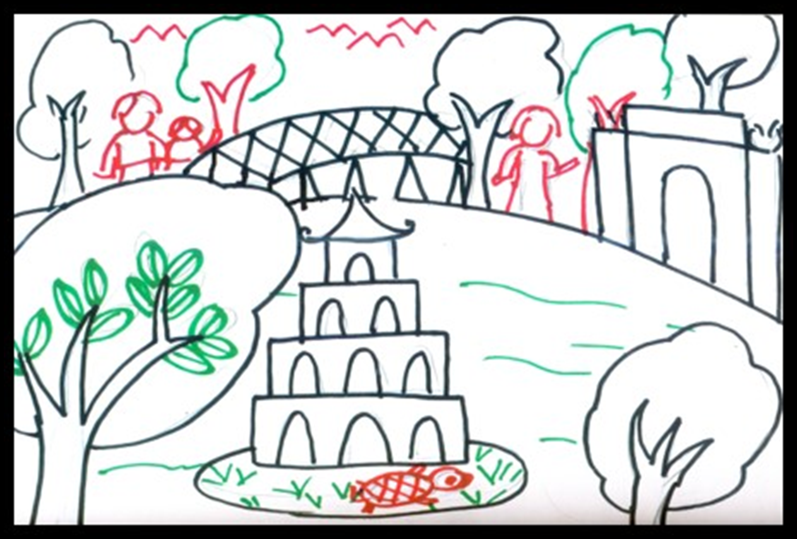
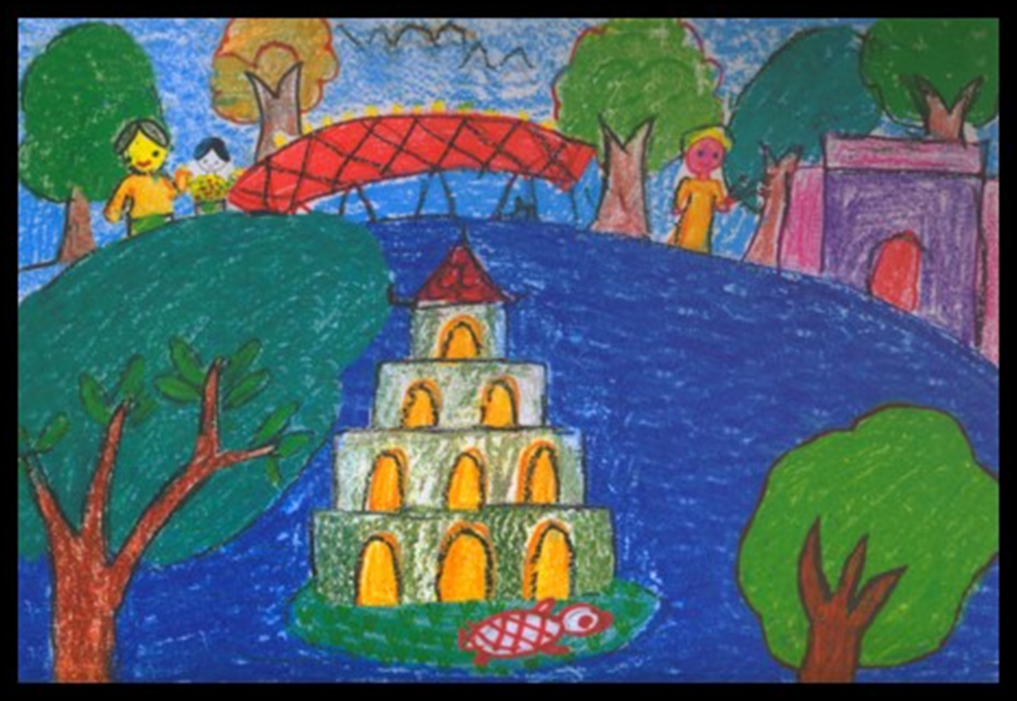
* GỢI Ý CÁC BƯỚC THỰC HIỆN
Bước 1: Vẽ hình ảnh chính, phụ.
Bước 2: Vẽ chi tiết
Bước 3: Vẽ màu

Slide 10

HOẠT ĐỘNG 3: Vẽ tranh về phong cảnh quê hương.
* Câu hỏi gợi mở:
+ Em sẽ vẽ về cảnh vật gì? Phong cảnh vật đó ở đâu?
+ Đó là nơi em đã đến cùng với người thân trong gia đình hay là nơi em biết?
+ Em sẽ sắp xếp cảnh vật trong bài vẽ như thế nào?
+ Em sẽ vẽ màu như thế nào để tạo ấn tượng cho phong cảnh cho bài vẽ…?

Slide 11
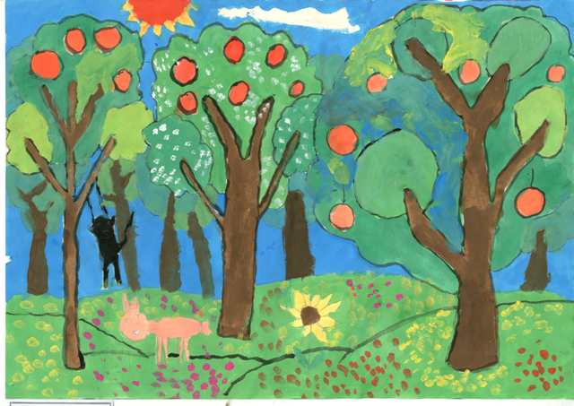
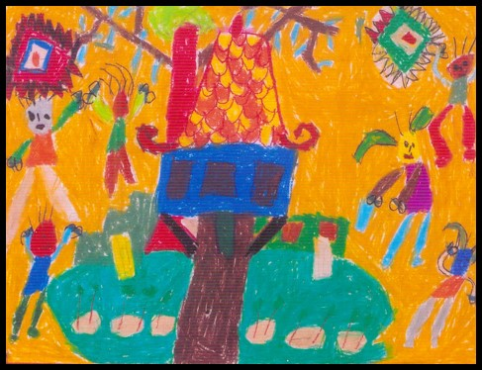
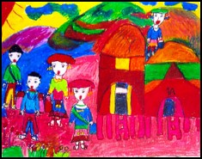
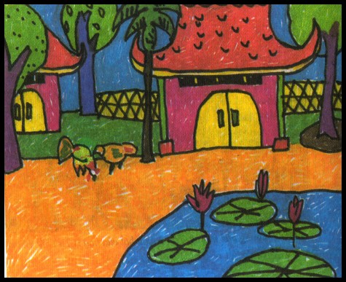
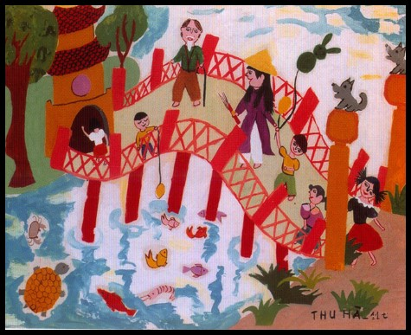
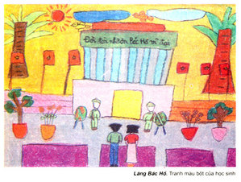
THAM KHẢO

Slide 12
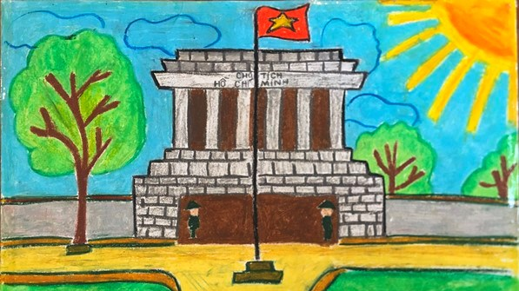
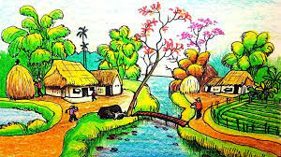
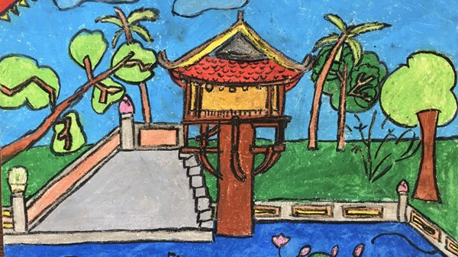
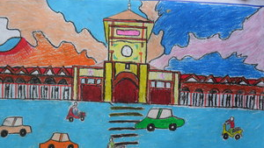

Slide 13
III.THỰC HÀNH

Slide 14
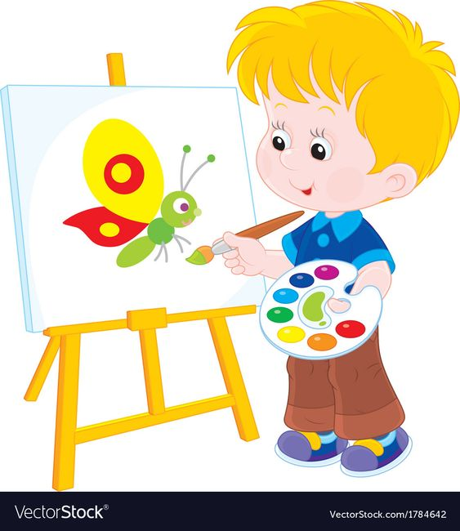
Em hãy vẽ một bức tranh
“Phong cảnh quê hương” đơn giản

Slide 15
TIÊU CHÍ THỰC HIỆN
+ Bố cục hình vẽ (cân đối với tờ giấy)
+ Các hình ảnh phụ
(làm cho tranh sinh động)
+ Màu sắc (tươi sáng, có đậm, có nhạt)

Slide 16

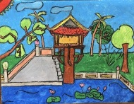
* HOẠT ĐỘNG 4: Trưng bày sản phẩm và chia sẻ.

Slide 17

TIẾT HỌC CỦA CHÚNG TA ĐẾN ĐÂY LÀ HẾT, CHÚC CÁC EM CHĂM NGOAN HỌC GIỎI
XIN CHÀO CÁC EM

